Slide 1

Clase 28. Programación Backend
Global Process y Child Process

Slide 2


Conocer acerca del objeto process.
Aplicar child_process y sus métodos.
Comprender los procesos en NodeJS.
OBJETIVOS DE LA CLASE

Slide 3




CRONOGRAMA DEL CURSO
Clase 27
Clase 28
Clase 29
Autorización y Autenticación (parte 2)
Global Process y Global Child
Módulo Cluster
INICIO DE SESIÓN CON FACEBOOK
USO DEL OBJETO PROCESS
INICIO DE SESIÓN CON JWT
CHILD_PROCESS CON FORK
INICIO DE SESIÓN CON FACEBOOK
USANDO EL OBJETO PROCESS

Slide 4

GLOBAL PROCESS

Slide 5
OBJETO PROCESS

Slide 6

Objeto Process
El objeto process es una variable global disponible en NodeJS que nos ofrece diversas informaciones y utilidades acerca del proceso que está ejecutando un script Node.
Contiene diversos métodos, eventos y propiedades que nos sirven no solo para obtener datos del proceso actual, sino también para controlarlo.
Al ser un objeto global quiere decir que lo puedes usar en cualquier localización de tu código NodeJS, sin tener que hacer el correspondiente require().

Slide 7
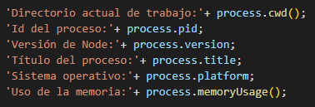
Datos del proceso
Algunos ejemplos de los datos del proceso que se pueden consultar con el objeto process.

Slide 8


Salir de la ejecución
A veces, se necesita salir de la ejecución de un programa en Node. Esto lo podemos conseguir mediante el método exit del objeto process.
Provocará que el programa acabe, incluso en el caso que haya operaciones asíncronas que no se hayan completado o que se esté escuchando eventos diversos en el programa.
👉 El método exit puede recibir opcionalmente un código de salida. Si no indicamos nada se entiende "0" como código de salida.

Slide 9
Función ‘.on( )’
La mayor funcionalidad de process está contenida en la función ‘.on()’.
Dicha función está escuchando durante todo el proceso que se ejecuta, es por eso que solo se puede actuar sobre su callback.
Se define como se definen los eventos en Javascript. En el método on, indicando el tipo de evento que queremos escuchar y un callback que se ejecutará cuando ese evento se dispare.

Slide 10

Evento ‘beforeExit’
Normalmente, el proceso de Node se cerrará cuando no haya trabajo programado, pero un oyente registrado en el evento beforeExit puede realizar llamadas asincrónicas y, por lo tanto, hacer que el proceso de Node continúe.
No debe usarse como una alternativa al evento de exit a menos que la intención sea programar trabajo adicional.

Slide 11

Evento ‘exit’
El evento exit se emite cuando el proceso de Node está a punto de salir como resultado de que:
El método process.exit( ) se llama explícitamente.
El ciclo de eventos de Node ya no tiene ningún trabajo adicional que realizar.
No hay forma de evitar la salida del bucle de eventos en este punto, y una vez que todos los oyentes de 'salida' hayan terminado de ejecutar, el proceso de Node terminará.

Slide 12
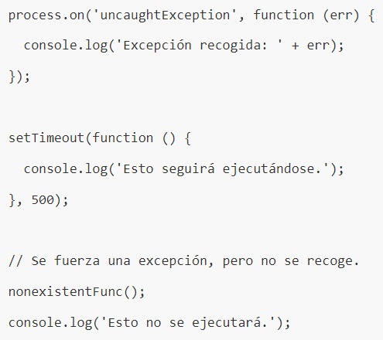
Evento ‘uncaughtException’
Se emite cuando una excepción es devuelta hacia el bucle de evento.
Si se agregó un listener a esta excepción, no se producirá la acción por defecto (imprimir una traza del stack y salir).
Es un mecanismo muy básico para manejar excepciones.

Slide 13
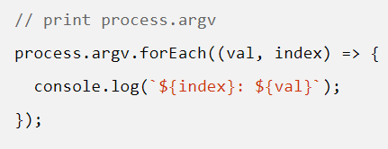
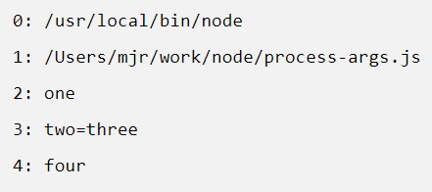

‘process.argv’
Devuelve un array que contiene los argumentos de la línea de comandos pasados ​​cuando se inició el proceso.
El primer elemento será 'node', el segundo elemento será el nombre del fichero JavaScript.
Los siguientes elementos serán argumentos adicionales de la línea de comando.
La salida es:
Se ejecuta como:

Slide 14
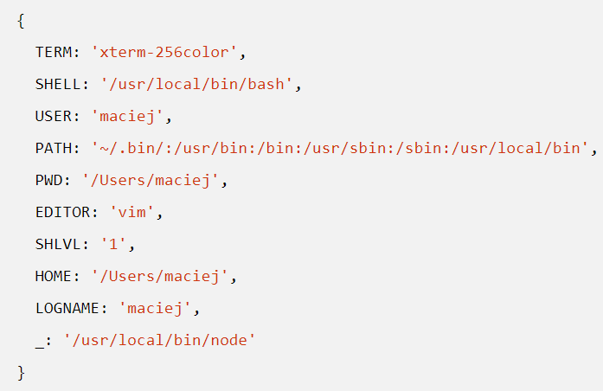
‘process.env’
La propiedad process.env devuelve un objeto que contiene el entorno del usuario.
Observamos un ejemplo de este objeto en la imagen.
Este objeto se puede modificar, pero estas modificaciones no van a estar reflejadas fuera del proceso de Node o a otros workers.

Slide 15

‘process.execPath’
Esta propiedad devuelve el nombre de la ruta absoluta del ejecutable que inició el proceso Node. Los enlaces simbólicos, si los hay, se resuelven.
Ejemplo de ruta:

Slide 16
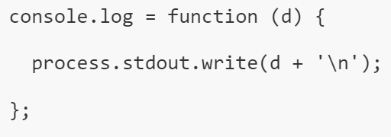
‘process.stdout.write’
La propiedad process.stdout devuelve una secuencia conectada a stdout.
Es un stream de escritura para stdout.
Ejemplo de la definición de console.log:

Slide 17

USO DEL OBJETO PROCESS
Tiempo: 10 minutos

Slide 18

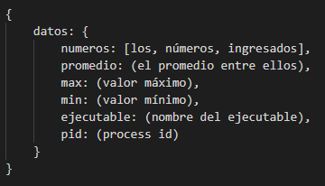
Uso del objeto Process
Tiempo: 10 minutos
Realizar una aplicación en Node.js que permita recibir como parámetros una cantidad ilimitada de números, con los cuales debe confeccionar el siguiente objeto (se imprimirá por consola):

Slide 19
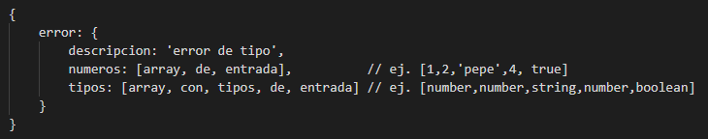
Uso del objeto Process
Tiempo: 10 minutos
En el caso de ingresar un número no válido, se creará un objeto de error con el siguiente formato (se imprimirá por consola):
En este caso de error, la aplicación saldrá con código de error -5

Slide 20

Uso del objeto Process
Tiempo: 10 minutos
Si no ingresó ningún número, el objeto de error será:
En este caso de error, la aplicación saldrá con código de error -4
En los casos de error, se representará en consola el código antes de finalizar.

Slide 21

☕
BREAK
¡5/10 MINUTOS Y VOLVEMOS!

Slide 22
CHILD PROCESS

Slide 23
Single Thread (único hilo)
Cuando ponemos en marcha un programa escrito en NodeJS se dispone de un único hilo de ejecución.
Una ventaja de esto es que permite atender mayor demanda con menos recursos.
Todas las operaciones que NodeJS no puede realizar al instante (operaciones no bloqueantes), liberan el proceso, es decir, se libera para atender otras solicitudes.
El hilo principal podrá estar atento a solicitudes, pero una vez que se atiendan, Node podrá levantar de manera interna otros procesos para realizar todo tipo de acciones que se deban producir como respuesta a esas solicitudes. Estos procesos secundarios pueden crearse con el módulo child_process.

Slide 24
Proceso hijo
Un proceso hijo es un proceso creado por un proceso padre.
Node nos permite ejecutar un comando del sistema dentro de un proceso hijo y escuchar su entrada / salida.
Los desarrolladores crean de forma habitual procesos secundarios para ejecutar comandos sobre su sistema operativo cuando necesitan manipular el resultado de sus programas Node con un shell.
Podemos crear procesos hijo de 4 formas diferentes:
exec( )
execFile( )
spawn( )
fork( )

Slide 25
FORMAS DE CREAR PROCESOS HIJO

Slide 26
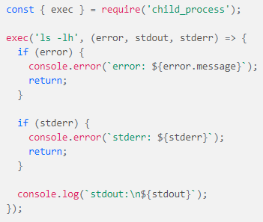
Proceso secundario con ‘exec( )’.
Requerimos el comando exec del módulo child_process.
En la ejecución de la función exec, el primer argumento es el comando ls-lh. Este, enumera todos los archivos y carpetas del directorio actual en formato largo, con un tamaño total de archivo en unidades legibles por el ser humano en la parte superior del resultado.

Slide 27
Proceso secundario con ‘exec( )’.
El segundo argumento es el callback, el cual a su vez tiene 3 parámetros.
Si el comando no se ejecuta, se imprime el motivo en error.
Si el comando se ejecutó correctamente, cualquier dato que escriba al flujo de resultado estándar se captura en stdout y cualquier dato que escriba al flujo error estándar se captura en stderr.

Slide 28
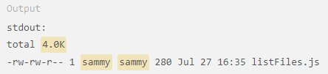
Proceso secundario con ‘exec( )’.
Al ejecutar el archivo en la terminal el output será como el que se muestra en la imagen.
Esto enumera el contenido del directorio child-processes en formato largo, junto con el tamaño del contenido en la parte superior. Sus resultados tendrán su propio usuario y grupo en lugar de sammy.
Esto muestra que el programa listFiles.js ejecutó correctamente el comando shell ls -lh.

Slide 29
Proceso secundario con ‘execFile( )’.
La diferencia principal entre las funciones execFile() y exec() es que el primer argumento de execFile() es ahora una ruta a un archivo ejecutable en vez de un comando.
El resultado del archivo ejecutable se guarda en un búfer como exec(), al que accedemos a través de una función callback con los parámetros error, stdout y stderr.

Slide 30
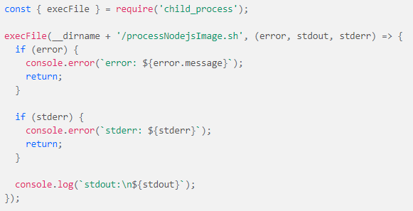
Proceso secundario con ‘execFile( )’.
Ahora requerimos el método execFile del módulo child_process.
Como observamos en el código, ahora el primer parámetro es la ruta, en este caso, de una imagen.
Luego, el código funciona de igual forma que con el comando exec.

Slide 31
Proceso secundario con ‘spawn( )’.
La función spawn() ejecuta un comando en un proceso. Esta función devuelve datos a través de la API del flujo. Por tanto, para obtener el resultado del proceso secundario, debemos escuchar los eventos del flujo.
Con exec() y execFile(), todos los datos procesados se guardan en la memoria de la computadora. Para cantidades de datos más grandes, esto puede degradar el rendimiento del sistema.
En el caso de spawn(), con un flujo, los datos se procesan y transfieren en pequeños trozos. Por lo tanto, puede procesar una gran cantidad de datos sin usar demasiada memoria en un momento dado.

Slide 32
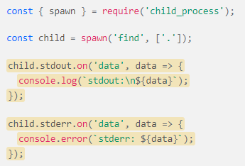
Proceso secundario con ‘spawn( )’.
Requerimos el método spawn del módulo child_process.
El primer argumento de spawn es el comando find.
El segundo argumento es un array que contiene los argumentos para el comando ejecutado.
Le estamos indicando a Node que ejecute el comando find con el argumento ‘.’, lo que hace que el comando encuentre todos los activos en el directorio actual.

Slide 33
Proceso secundario con ‘spawn( )’.
Los comandos pueden devolver datos en el flujo stdout o el flujo stderr.
Puede añadir oyentes invocando el método on() de cada objeto de los flujos.
El evento datos de los flujos nos proporciona el resultado de los comandos para ese flujo. Siempre que obtengamos datos sobre ese flujo, los registramos en la consola.

Slide 34
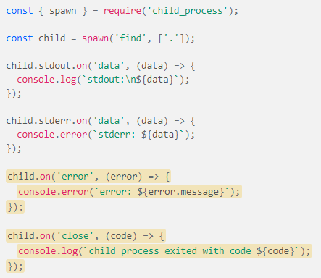
Proceso secundario con ‘spawn( )’.
Escuchamos los dos otros eventos: el evento error si el comando no se ejecuta o se interrumpe y el evento close para cuando el comando haya terminado la ejecución, cerrando así el flujo.
En estos casos, se configura directo en la variable child.

Slide 35
Proceso secundario con ‘fork( )’.
La función fork() es una variación de spawn() que permite la comunicación entre el proceso principal y el secundario.
Además de recuperar datos desde el proceso secundario, un proceso principal puede enviar mensajes al proceso secundario en ejecución. Del mismo modo, el proceso secundario puede enviar mensajes al proceso principal.
Si un servidor web está bloqueado, no puede procesar ninguna nueva solicitud entrante hasta que el código de bloqueo haya completado su ejecución. Fork evita el bloqueo corriendo el proceso secundario bloqueante en un hilo aparte.

Slide 36
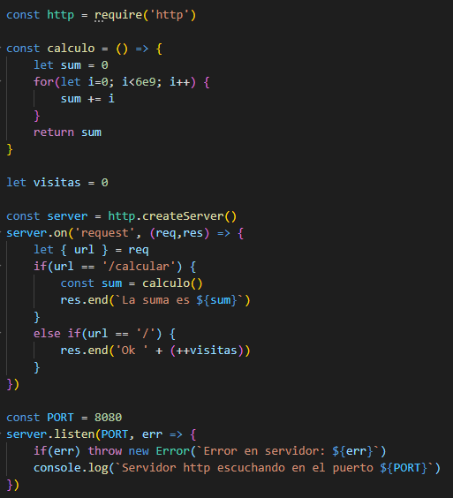
Proceso secundario con ‘fork( )’.
Creamos un servidor, que ejecuta la función calculo().
Se puede ver que se va a ejecutar de forma muy lenta, ya que el bucle de la función va a iterar hasta que el contador sea 6e9.
Por lo tanto, este es un servidor bloqueante. Es decir, que todos los otros procesos o request se bloquean por el tiempo que tarda en ejecutarse la función calcular.

Slide 37
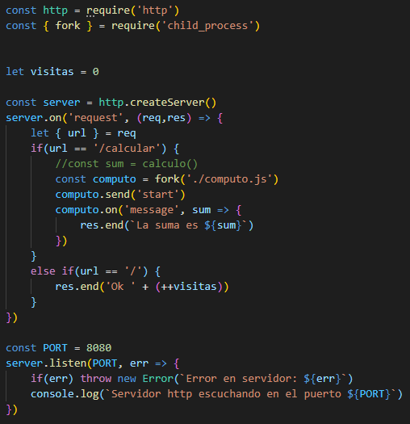
Proceso secundario con ‘fork( )’.
En este caso, tenemos un servidor no-bloqueante.
La función calcular, ahora se encuentra en el archivo computo.js.
Cuando se quiere acceder a la ruta /calcular se crea un proceso secundario con fork.
De esta forma, cualquier otro request se atenderá en forma correcta cuando se esté realizando la operación de cálculo.

Slide 38
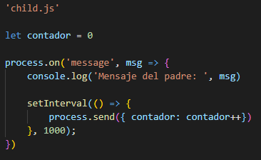
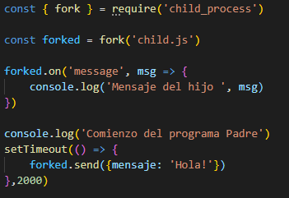
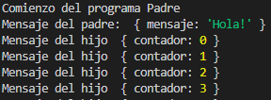
Proceso secundario con ‘fork( )’.
En este ejemplo, tenemos un componente hijo, llamado child.js (primera imágen) el cual se va a ejecutar en un proceso secundario conectado con el proceso principal (segunda imágen).
En la tercera imagen, podemos observar el intercambio de mensajes entre el proceso hijo y el proceso padre al ejecutarlo en la terminal.

Slide 39
CHILD_PROCESS CON FORK
Tiempo: 15 minutos

Slide 40
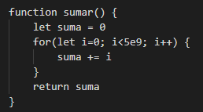
Child_process con fork
Tiempo: 15 minutos
Realizar un servidor en express que contenga una ruta raíz '/' donde se represente la cantidad de visitas totales a este endpoint (no usar session).
Se implementará otra ruta '/calculo-bloq', que permita realizar una suma incremental de los números del 0 al 100000 con el siguiente algoritmo.

Slide 41
Child_process con fork
Tiempo: 15 minutos
Comprobar que al alcanzar esta ruta en una pestaña del navegador, el proceso queda en espera del resultado. Constatar que durante dicha espera, la ruta de visitas no reponde hasta terminar este proceso.
Luego crear la ruta '/calculo-nobloq' que hará dicho cálculo forkeando el algoritmo en un child_process, comprobando ahora que el request a esta ruta no bloquee la ruta de visitas.
👉 A continuación se indican imágenes de los dos procesos.

Slide 42
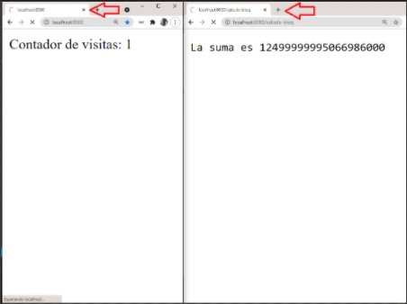
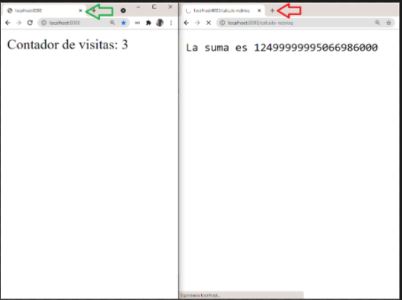
Servidor bloqueante
Servidor no-bloqueante

Slide 43
26
USANDO EL OBJETO PROCESS
Retomemos nuestro trabajo para poder ingresar los requerimientos de puerto y incio de sesión con el objeto process.

Slide 44

USANDO EL OBJETO PROCESS
Formato: link a un repositorio en Github con el proyecto cargado. Sugerencia: no incluir los node_modules
>> Consigna: En base al último proyecto entregado, permitir ingresar por línea de comandos el puerto local de escucha del servidor, luego el FACEBOOK_CLIENT_ID y el FACEBOOK_CLIENT_SECRET. Si no se ingresan estos valores, se tomarán valores default presentes en el programa. El servidor imprimirá en consola el código de salida del proceso de node.js

Slide 45
USANDO EL OBJETO PROCESS
Formato: link a un repositorio en Github con el proyecto cargado. Sugerencia: no incluir los node_modules
>> Consigna: Asimismo, se dispondrá de una nueva ruta get '/info', que devolverá una vista con los siguientes datos: - Argumentos de entrada - Path de ejecución - Nombre de la plataforma (sistema operativo) - Process id - Versión de node.js - Carpeta corriente - Uso de memoria

Slide 46
USANDO EL OBJETO PROCESS
Formato: link a un repositorio en Github con el proyecto cargado. Sugerencia: no incluir los node_modules
>> Consigna: Se creará una ruta '/randoms' que permita calcular un cantidad de números aleatorios en el rango del 1 al 1000 especificada por query params, por ej. ..../randoms?cant=20000. Si dicho parámetro no se ingresa, calcular 100000000 números. El dato devuelto al frontend será un objeto que contendrá como claves los números random generados junto a la cantidad de veces que salió cada uno. Esta ruta no será bloqueante (utilizar el método fork de child process). Comprobar el no bloqueo con una cantidad de 500000000 de randoms.

Slide 47

¿PREGUNTAS?

Slide 48
¡MUCHAS GRACIAS!
Resumen de lo visto en clase hoy:
Global Process.
Objeto process.
Child-process.

Slide 49

OPINA Y VALORA ESTA CLASE

Slide 50
#DEMOCRATIZANDOLAEDUCACIÓN

